Slide 1

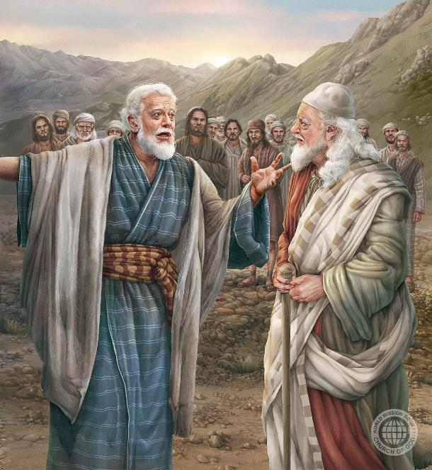
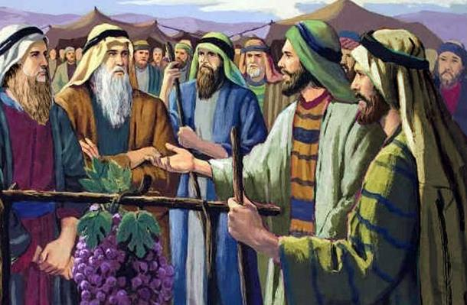
O TOA O LE FAATUATUA: O IOSUA MA KALEPO
Lesona 8, Novema 22, 2025

Slide 2
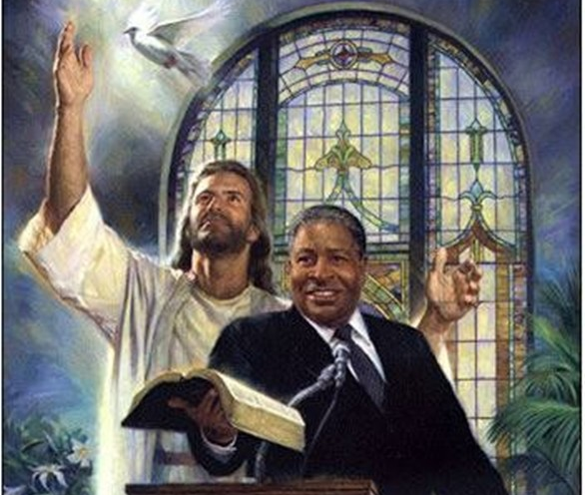
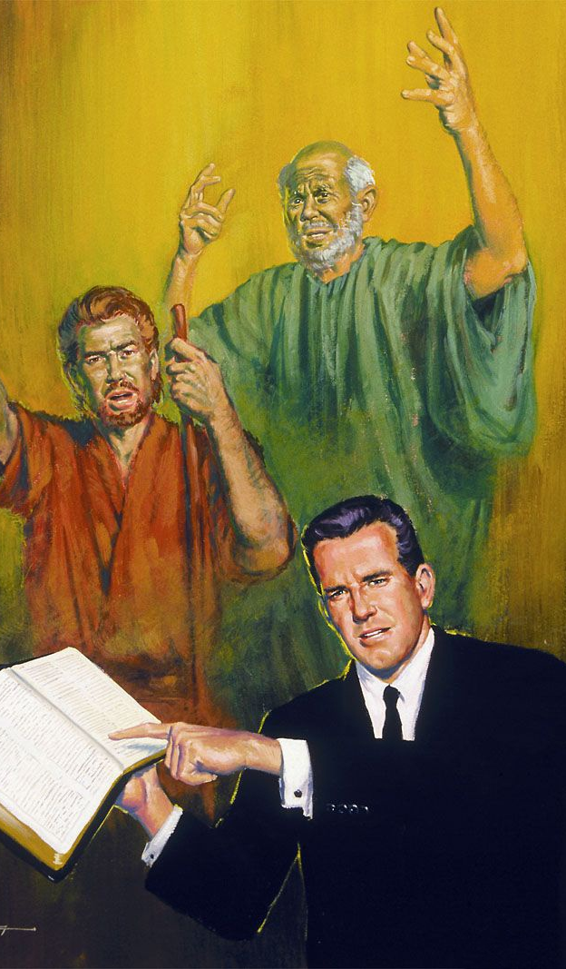

“Ia outou manatua o outou ta’ita’i, o e ua folafola atu le afioga a le Atua ia te outou; ia outou faaa’oa’o i lo latou faatuatua, ma ia mafaufau i le iuga o a latou amio”
(Eperu 13:7)

Slide 3


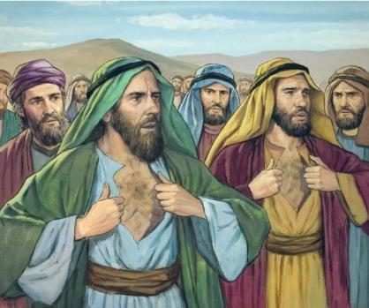




Pe e te iloa ea nei tagata e toasefulu: O Samua, Safata, Ikalo, Peleti, Katielu, Kati, Amueli, Seturi, Naepi ma Keueli? Oi latou nei na faaigoaina Isaraelu o se, ma faapea o tagata tino-e’ese lava i latou
Na foi mai i latou ma faatupuina le muimui o le faapotopotoga uma, ua latou fai atu tala leaga i le nuu. Na oti i latou uma i le mala i luma o Ieova faapea le tupulaga atoa (Numera 14:36-37).
Ae atonu na e faalogo i taulelea nei e toalua: o Iosua ma Kalepo. Sa mausali lava i la’ua, talitonu atoatoa i folafolaga a le Atua, ma sa ola e molimau lo latou faataunuuina (Numera 14:38).
E faapefea ona tatou faaa’oa’o i lo la’ua faatuatua ma oo atu ai i le talitonu atoatoa e mafai ai e le Atua ona faia o mea e foliga e le mafaia, e pei foi ona latou faia?
O le faatuatua o Kalepo:
E mafai ona faia o mea ua le mafai
O le faatinoina o le Faatuatua
O le tauaveina o le sulu
O le faatuatua o Iosua
O le auala e maua ai le faatuatua

Slide 4

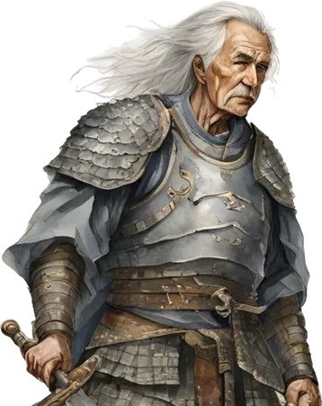
O LE FAATUATUA O KALEPO

Slide 5

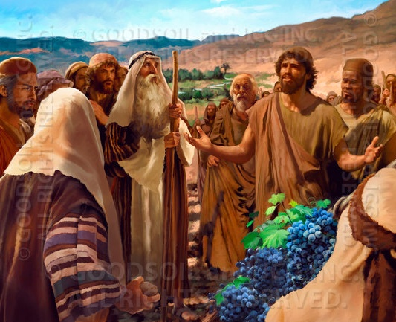
E MAFAI ONA FAIA O MEA E LE MAFAI
“A’o o’u uso na o faatasi ma a’u, na latou faavaivaia loto o le nuu; a’o a’u nei, na ou matuā mulimuli atu ia Ieova lo’u Atua.” (Iosua 14:8)
O le uiga o le igoa “Kalepo" e sau mai le gagana Eperu o le “maile." O nisi tusitusiga i fafo atu, o le upu keleb (auauna lototele). E pei lava ona faaalia i lona olaga, o lana auaunaga, o lona faatuatua faamaoni e le’i maluelue. Sa ia faamaoni i ni mea sa le’i faamaoni ai isi. Sa tumau lona faamaoni i le Atua ae na fememea’i ai isi.
Na vaaia e tagata asiasi e toasefulu le lē mafai ona faatoilaloina, ma tagata tinoe’ese e le mafai ona manumalo i ai, ae na vaaia e Kalepo aai ua faatoilaloina ma tagata tinoe’ese e faia i latou “ma mea e ‘ai” (Numera 13:28-33; 14:6-9).
I le faatasi ai ma Iosua (e fai si laititi ia te ia), ae na ia maumaututu i lona manatu, e tusa lava pe na manana’o le motu o tagata e fetogi ia te’i la’ua i maa (Numera 14:10).
O lana faaa’oa’oga e faamalosia ai i tatou ia faatumauina lo tatou faatuatua mausali i le Atua, o Le e mafai ona faia mo i tatou o mea ua le mafaia..

Slide 6

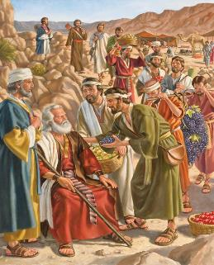
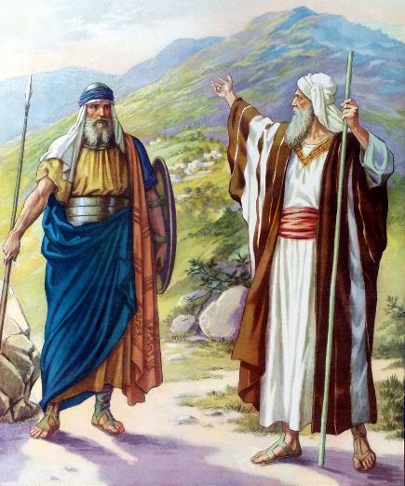

FAATINOINA O LE FAATUATUA
“O lenei, ia e tuuina mai ia te a’u lenei mauga, na fetalaia mai e IEOVA i lea aso; auā ua e faalogo oe i lea aso, sa i lea mea o sa Anakī, ma aai tetele ua nofo’olo; afai e ia te a’u Ieova, ona ou mafaia lea ona tutuli ia te’i latou, e pei ona fetalai mai ai o Ieova.” (Iosua 14:12)
E tusa ai ma le faamatalaga a Kalepo lava ia, ina ua fesiligia e Mose se tala, “Ona ou aumai ai lea o le upu e tusa ma lo’u taofi” (Iosua 14:7), ma “Na ou matuā mulimuli atu ia Ieova lo’u Atua” (Iosua 14:8). Ona o lona faamaoni, na folafola atu ai ia te ia o le a fai mona tofi le laueleele na tu ai ona vae i le taimi o le asiasiga (Iosua 14:9).
E 40 tausaga le matua o Kalepo i le taimi na auina atu ai o ia e asiasi. Ina ua mavae le lima o tausaga o le toilalo, ua avea nei o ia ma tagata matua i le 85 o ona tausaga (Iosua 14:10). A’o loo tumau pea le malosi o lona tino ma lona mafaufau, ma sa tutusa lava ona manatu seia oo mai i lea lava taimi (Iosua 14:11).
Ua oo nei i le taimi e faataunuu ai le folafolaga ma faamaonia ai ana upu e le’i iuvale lava. Faatasi ai ma le fesoasoani a le Atua, o le a mafai ai ona ia faaumatia tagata tino e’ese ma faatoilaloina ai o latou aai (Iosua 14:12-14).

Slide 7

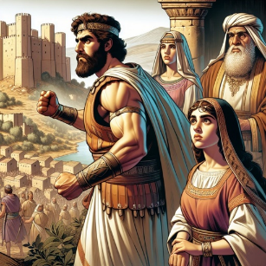
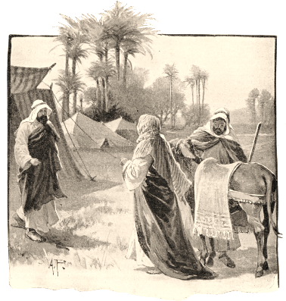
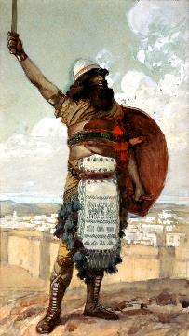
TAUAVEINA O LE SULU
“Ona fai atu ai lea o Kalepo, O se na te fasia Kiriata-sapera ma na maua, ‘ou te avatu ia te ia o Akesa lo’u afafine e fai mana ava’ ” (Iosua 15:16)
Ina ua uma ona ia faatoilaloina se vaega o lea aai o lona lava lea tofi, ona manatu lea o Kalepo i se talatu'u poo se aafiaga tumau o lona olaga o le a tuua ina ia faaolaola pea. Pe o le a faaauau pea le faatuatua o ona suli i le Atua e faapei ona ia faia?
Sa ia faamaonia le mafai ona faatuatuaina o le Atua, o lea na ia manao ai e saili se tasi e tutusa lona faatuatua ma ia, ina ia mafai ona ia tuuina atu i ai le tauaveina o le sulu mo i latou.
Mo lenei mafuaaga, na ia folafola atu ai le lima o lona afafine i se na te faatoilaloina Kiriata-sapera, o lea foi ua ta’ua o Tiperi (Iosua 15:15-16).
O le atalii o lona uso o Otinielu, o le tagata malosi na ia faatoilaloina lea aai, ma avea ai o ia ma ulua’i faamasino o Isaraelu (Iosua 15:17; Faamasino 3:9-11).
Ina ua uma ona faaipoipo atu o ia ia Akesa, le afafine o Kalepo, ona ia tauanau lea o lona tamā ina ia faataga o ia (Otinielu) e faalautele le nuu na faatoilaloina (Iosua 15:18-19), ma ia faamaonia ai o ia lava o se suli agavaa e suitulaga mo Kalepo.

Slide 8

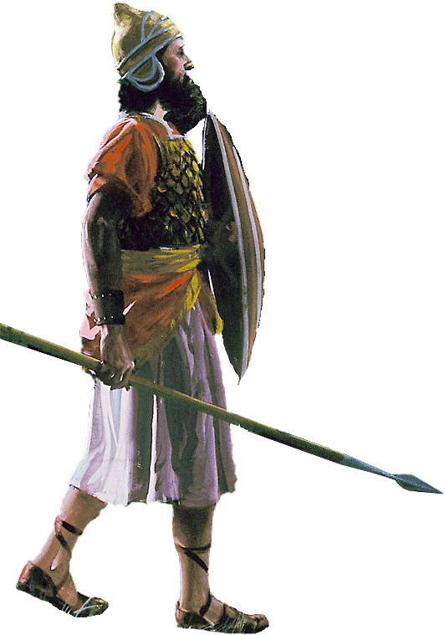
O LE FAATUATUA O IOSUA

Slide 9

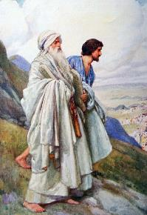
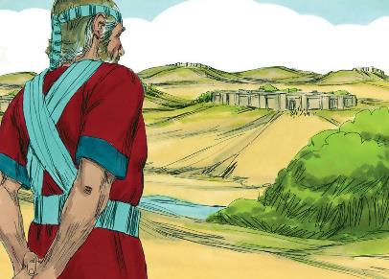
“Ua uma ona tofia mo i latou le nuu, e tusa ma o latou tuaoi, ona foaiina atu ai lea e le fanauga a Isaraelu o le tofi ia Iosua le atalii o Nuno e faatasi ma i latou” (Iosua 19:49)
A’o taulealea lava, na filifilia ai Iosua e Mose e avea ma ona fesoasoani. Sa ia faamaonia lona usiusitai, lototele, faamaoni, fesoasoani, ma o le e alofa i mea tau le Atua (Esoto 33:11).
Ina ua oo i le taimi e tuuina atu ai lona lava laueleele, ona sa ia faatalitali lava se’ia oo ina maua e ituaiga uma e 12 o latou tofi, ona ia filifilia loa lea “o le vaega o totoe” o [Timenata-sera] (Iosua 19:50), o se aai e lata ane i Sailo, i le mea sa faatuina ai le Falefetafa’i. O le loto lea o Iosua ia latalata i lona Atua. Tatalo a Tavita; “Ina ia ou iloa atu le matagofie o Ieova, ma ou saili i Lona malumalu” (Salamo 27:4)
Mai lona tala’aga, ua tatou a’oa’o mai ai:
E le faafitia e le faatuatua le mea moni; ua na ona ofo atu o se tasi tulaga ese o le malamalama
Nai lo le faitio, ua valaauina i tatou ia faatuatua ma gauai atu i fuafuaga a le Atua
O faamanuiaga e oo mai lea i a’i latou o e tumau atoatoa i le Alii
O le olaga i ona itu uma e tatau ona ola ai e tusa ma fuafuaga na faatuina ai e le Atua
E taua lava le ola latalata atu i faitotoa o le fale o lo’u Atua (Salamo 84:10)

Slide 10


O AUALA E MAUA AI LE FAATUATUA

Slide 11




“O lenei, oi tatou foi, o loo ua vagavagaia e le faapotopotoga o e matamata mai e faapea ona toatele, ina tatou tuuese ia o mea mamafa uma, atoa ma le agasala e faalavelavegofie ai i tatou, ia tatou taufetuli ma le onosai i le ala tanu oi o tatou luma, ma ia vaavaai atu ia Iesu o Le na te taitaiina ma Le na te faaatoatoaina le faatuatua; o Le na onosai i le satauro, na faatauvaa ia te Ia le ma, ona o le olioli sa tuu i Ona luma, ua nofo foi o Ia i le itu taumatau o le nofoalii o le Atua.” (Eperu 12:1-2)
E atagia mai i a tatou amioga le puleaina o mea o loo tatou vaaia. O loo i ai foi ni mea ua ta’ua o “fa’ata o niuroni (o ni sela faapitoa o loo feavea’ia lagona o musele o le fai’ai" e faanenefuina ai le eseesega i le va o se mea o loo matauina ma se mea o loo faia foi e se tasi
O loo valaaulia i tatou e le Tusi Paia ia maitau lelei faaa’oa’oga a toa ta’utaua o le faatuatua, faatasi ai ma le gaua’i atoatoa atu ia Iesu, le faaa’oa’oga silisili (Eperu 12:1-2).
I le suesueina o olaga o tagata o le faatuatua e pei o Kalepo ma Iosua, ua tatou a’oa’o mai ai ia faatuatua i le Atua faapei ona la’ua faia; ia lotomaulalo e pei oi la’ua; ia molimau atu i le upu moni ma le lototele, e pei ona faia foi e i la’ua.
Ae e mafai faapefea ona suia i tatou? E manino lava le Tusi Paia: e ala i le faatagaina o le Agaga Paia e galue i totonu i a’i tatou (2Korinito 3:18). O se galuega faatino lenei. E tatau ona tatou filifili ina ia liua ma ia faia le galuega e pei o Kalepo. Ua valaauina i tatou ia fai ma taulaga ola mo le Atua (Roma 12:1-2).

Slide 12

“I ona aso nei tatou te manaomia ai tagata e faamaoni atoatoa, o ni tagata o loo mulimuli atoatoa i le Alii, o ni tagata e le manatu e fifilemu pe a i ai se mea e tatau ona tautala i ai, o e o faamaoni i mataupu faavae e le maluelue, o e lē saili ia faia se faaaliga faafoliga, ae latou te savavali faatasi ma le Atua, o ni tagata onosai, e agalelei, e usiusitai, ma faaaloalo, oi latou e malamalama i tatalo i se vaaiga faasaienisi, o le faatinoina lea o le faatuatua ma faailoa atu galuega o le a ta’u atu ai le mamalu o le Atua ma le lelei o Ona tagata.... I le mulimuli atu ia Iesu e manaomia ai le liua ma le loto-atoa i le amataga, ma ia faapea lava ona i ai pea lenei liuaga i aso uma taitasi.
O le faatuatua o Kalepo i le Atua na maua ai e ia le lototele, na taofia mai ai o ia mai le fefe i tagata, ma na mafai ai ona ia tu atu ai ma le loto-toa ma le lē faalotolotolua i le puipuiga o le amiotonu. E ala i le faalagolago atu i lea lava mana e tasi, o le Taitai’au malosi o autau a le lagi, o fitafita moni uma foi o le satauro, e mafai ona maua le malosi ma le lototele e faatoilaloina ai ni faafitauli e foliga mai e le mafai ona fo’ia.
EGW ( Sons and Daughters of God , July 19)

